Slide 1


Sistemas de Informação em Saúde
Curso
Análise de Dados de Saúde e Clima: Estatísticas para Políticas Públicas
Módulo 1: Alinhamento – 05/08/2024
André Castro
Felipe Freitas
Camile de Moraes

Slide 2
Conteúdo
página
página
página
página
página
página
3
14
17
24
31
40
Sistemas de Informação
Sistemas de Informação em Saúde
Sistema de Informação de Mortalidade - Sim
Sistema de Informação de Agravos de Notificação - SINAN
Sistema de Vigilância Epidemiológica da Gripe – SIVEP-Gripe
Sistema de Informações Hospitalares do SUS - SIHSUS

Slide 3
Sistema de Informação conceitos gerais

Slide 4

Sem dados você é apenas mais uma pessoa com uma opinião
William Edwards Deming
(1900 – 1993)

Slide 5



Dados
Base  informação
Representação de eventos ou observações
medida objetiva de atributo (características) de uma entidade (pessoa, lugar, eventos)
formatos podem ser os mais diversos:
letras, palavras, números, imagens, sons e outros
isoladamente, sem contexto ou análise, são desprovidos de significados
Eventos/Observações Óbitos, internações, casos de doença, resultados laboratoriais, características pessoais, diagnósticos

Slide 6


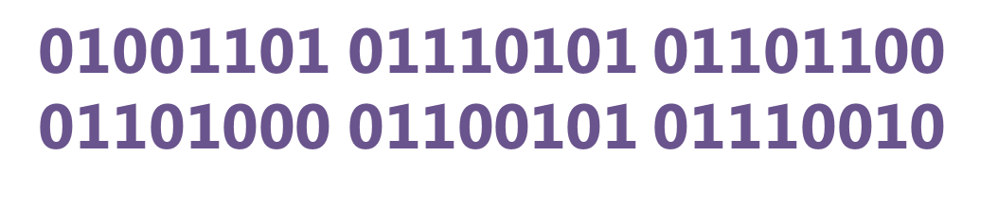



Dados
Mesmo que um registro seja incompreensível para uma pessoa, ele permanece com um dado ou uma sequência deles

Slide 7


Dados obtenção
Primários - quando são obtidos por quem planejou o trabalho e elaborou o instrumento de coleta
Secundários - quando foram obtidos por pessoas não envolvidas com o trabalho e a partir de instrumentos de coleta já estabelecidos anteriormente

Slide 8



Dados nomenclatura
Variável - conjunto de valores de dados coletados, organizados segundo unidade e atributo (sexo, raça/cor da pele, local de residência)
Banco de dados - conjunto de variáveis contendo dados coletados, semanticamente relacionados, armazenados em coleções de forma padronizada, e que permitam atualização e acesso rápido sempre que necessário
Dicionário de variáveis - parte importante do trabalho com bancos de dados é conhecer bem sua estrutura e organização, onde podemos encontrar a relação das variáveis que compõem o banco de dados, as categorias dos dados (masculino/feminino, idade em anos) e o formato deles (tipo de datas, alfanuméricos, texto, imagem). Importante para que possamos organizar e processar os dados, de modo a terem sentido e valor, gerando Informação.
Bancos de dados Essa definição, portanto, não se aplica apenas ao ambiente digital, mas pode ser aplicada a registros manuais como agendas telefônicas

Slide 9
Dados
É preciso saber o que se quer medir para só então medir
Para cada fenômeno que se quer compreender devem ser selecionadas variáveis adequadas, para chegar ao objetivo que se deseja

Slide 10



Informação
Informação não é o objetivo! É um suporte para as melhores decisões no planejamento, implantação e avaliação de políticas públicas, programas e serviços, incluindo o uso da informação para compreensão de aspectos epidemiológicos de uma população

Slide 11

Informação
Informação  válida enquanto for útil
Utilidade  principal critério a determinar o seu valor
maioria das informações perde valor rapidamente
Importante considerar a validade das informações já na sua produção. A demora, para finalizar e divulgar, faz com que as informações cheguem aos interessados desatualizadas e por vezes sem utilidade
Informação e conhecimento É possível ter conhecimento sem que isso signifique a posse de informações.

Slide 12



Informação
Ao juntarmos Informações, instrumentos e pessoas e a partir de experiências prévias, do acúmulo de informações e vivências anteriores, temos como resultado o conhecimento
Embora conhecimento possa ser descrito por informações, ele não é passível de representações, não sendo possível falar em “base de conhecimento” em um computador por exemplo, nesse caso trata-se de um banco de dados
Informação e conhecimento É possível ter conhecimento sem que isso signifique a posse de informações.

Slide 13
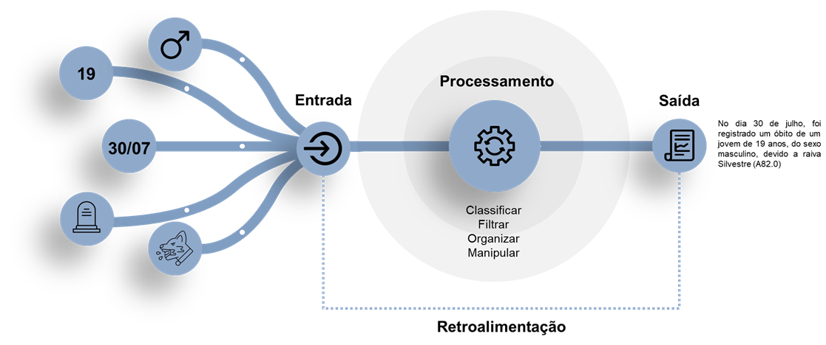
Sistema de Informação (SI)
Conjunto de elementos ou ferramentas interligados que atuam de modo articulado e harmônico para o alcance de seu objetivo: geração de informações de qualidade para subsidiar decisões
Nenhum sistema pode fornecer informações de melhor qualidade que os dados que o alimentam ou do processamento que tenha sido realizado.
Figura 1 – Etapas de um Sistema de Informação. Adaptado de Ceolo (2014)

Slide 14
Sistema de informação em Saúde

Slide 15


Sistema de Informação em Saúde Classificação
Epidemiológicos - utilizados na vigilância em saúde, monitoramento, pesquisa e incluem dados de notificação de doenças, inquéritos de saúde, monitoramento de surtos, dados de nascimento e morte (estatísticas vitais) e outros
Clínicos - armazenam dados clínicos, a partir do atendimento do paciente nos diversos serviços e unidades de saúde, podendo conter informações de anamnese até resultados de exames clínicos e por imagem
Administrativos (ou gerenciais) – servem para contabilidade, controle da produção de serviços e de estoque e de monitoramento de indicadores dos serviços de saúde
Administrativos Alguns desses sistemas coletam dados de identificação de pacientes, diagnósticos, procedimentos realizados entre outros, mas não registram dados clínicos

Slide 16
Sistema de Informação em Saúde
À medida que as práticas em saúde se tornaram mais complexas, somada a necessidade de integração de conhecimentos de diversas áreas, mais complexo se tornaram
Mesmo que um SIS tenha sido desenvolvido com uma finalidade específica é possível utilizar seus dados para produzir informações outras, como a utilização de dados hospitalares na vigilância de doenças crônicas não transmissíveis, ou o uso de um sistema de informação de notificação de doenças para a distribuição de insumos como vacinas e medicamentos
Conhecer os sistemas de informações em saúde é importante para explorar as potencialidades e possibilidade de integração entre eles de modo a produzir informações cada vez mais relevantes para a gestão da saúde no país
SIS Estudo sobre o levantamento de sistemas de informação encontrou 54 SIS de abrangência nacional.

Slide 17
Sistema de Informação sobre Mortalidade - SIM

Slide 18
Sistema de Informação sobre Mortalidade - SIM
Primeiros Registros - Serviço Federal de Bioestatística¹
Anuário de Bioestatística
Dados de mortalidade, segundo causas referidas dos óbitos
Período de 1929 a 1932
Capitais
1944
Legenda 1Departamento Nacional de Saúde/Ministério da Educação e Saúde

Slide 19
Sistema de Informação sobre Mortalidade - SIM
1944
1974
IBGE²
Publicação regular dos registros de mortalidade
Sem a causa do óbito
Legenda 2Instituto Brasileiro de Geografia e Estatística

Slide 20
Sistema de Informação sobre Mortalidade - SIM
Sr. Paulo de Almeida Machado – Ministro da Saúde
Sistema de Informação sobre Mortalidade (SIM)
Implantado em todo o país
Padronizou os instrumentos de coleta individual (DO)
Instrumento de coleta de dados sobre a mortalidade
Evitando erros  processamento eletrônico de dados.
1944
1974
1975

Slide 21
Sistema de Informação sobre Mortalidade - SIM
1940
1974
1975
1991
Descentralização do SIM
Digitação nas UF
Estados
Municípios
Legenda *Descontinuado em 2018

Slide 22
Sistema de Informação sobre Mortalidade - SIM
SIM
1º SIS implementado no Brasil
Análises de Situação de Saúde
Planejamento de ações e programas de saúde
1944
1974
1975
1991
Hoje

Slide 23
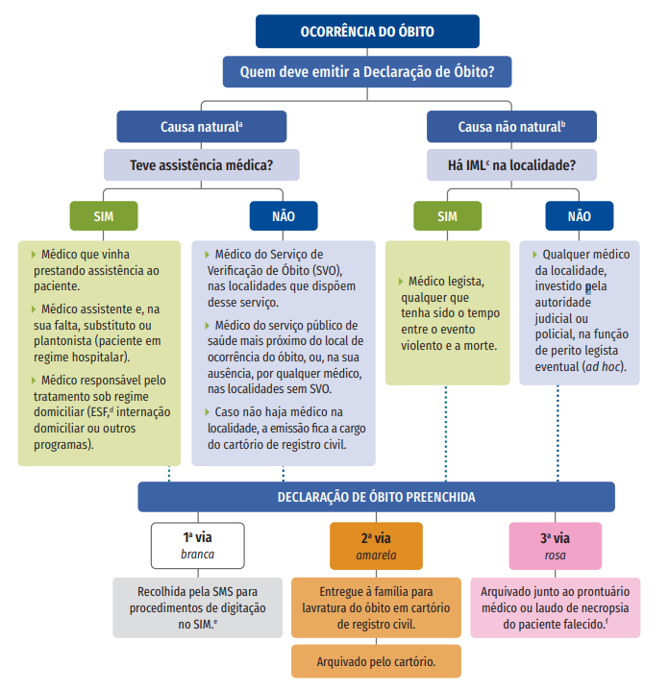
Sistema de Informação sobre Mortalidade - SIM
Preenchimento da DO
Responsabilidade exclusiva dos médicos – CB
Preenchido em três vias
Causa Básica de óbito (CB) - “doença ou lesão que iniciou a cadeia de acontecimentos patológicos que conduziram diretamente à morte, ou as circunstâncias do acidente ou violência que produziram a lesão fatal”
Dados sociodemográficos
Local de ocorrência do óbito entre outros
Figura 2 - Fluxo da emissão da Declaração de Óbito de acordo com a Portaria nº 116 de 2009 aCausa natural: óbito por causa natural é aquele cuja causa básica é uma doença ou estado mórbido. bCausa não natural (ou causa externa): óbito decorrente de lesão provocada por violência (homicídio, suicídio, acidente ou morte suspeita), qualquer tenha sido o tempo entre o evento lesivo e a morte propriamente. cIML: Instituto Médico Legal. dESF: Estratégia de Saúde da Família. eCaso o óbito com causa natural tenha acontecido em aldeia indígena e com assistência médica, a primeira via da Declaração de Óbito deve ser encaminhada ao Distrito Sanitário Especial Indígena que, por sua vez, encaminha para a Secretaria Municipal de Saúde. fSe localidade sem médico e a Declaração de Óbito tenha sido emitida pelo cartório de registro civil, as vias amarela e rosa ficarão nesse estabelecimento.

Slide 24
Sistema de Informação de Agravos de Notificação - SINAN

Slide 25
Sistema de Informação de Agravos de Notificação - SINAN
FSESP⁶ – Doenças de Notificação⁷ no Boletim Epidemiológico
Dados consolidados - secretarias estaduais de saúde
1975
5ª CNS⁸ - Sistema Nacional de Vigilância Epidemiológica (SNVE)
Lei nº 6.259/1975
1976
Decreto nº 78.231/1976 - Lista nacional de doenças de notificação obrigatória
1973
Legenda 6Fundação de Serviços de Saúde Pública 7Notificações compulsórias: doenças evitáveis por imunização, de transmissão vetorial, tuberculose, hanseníase, e posteriormente, raiva humana e doença meningocócica. 8 Conferência Nacional de Saúde

Slide 26
Sistema de Informação de Agravos de Notificação - SINAN
1973
1991
Prodabel⁹ e Datasus¹⁰
Discussão e desenvolvimento do SINAN
1993
1ª versão – SINAN em sistema MS-DOS
Crescente adesão dos municípios
Legenda 9Empresa de Processamento de Dados de Belo Horizonte 10Serviço de processamento de dados do SUS

Slide 27
Sistema de Informação de Agravos de Notificação - SINAN
2000
Sinan Windows
2003
Secretaria de Vigilância em Saúde
Implantado em todo o país
1973
1991
2000

Slide 28
Sistema de Informação de Agravos de Notificação - SINAN
1973
1991
2000
2007
2007
Sinan NET
2009
Sinan Influenza*

SIVEP-Gripe
Legenda *Descontinuado em 2018

Slide 29
Sistema de Informação de Agravos de Notificação - SINAN
2010
Sinan Online
Módulo online para notificação em tempo real
A versão 3.0.4 - Chikungunya e Dengue
1973
1991
2000
2007
2010

Slide 30
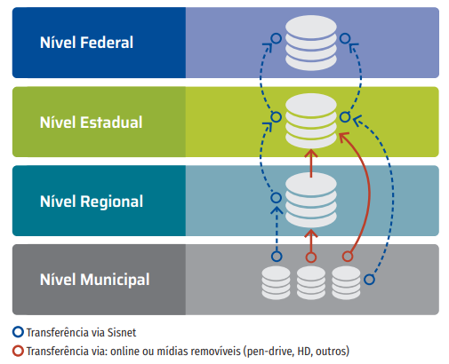
Sistema de Informação de Agravos de Notificação - SINAN
SINAN
Municípios e Estados
notificação e investigação de casos
Ministério da Saúde
gestor nacional
Formulários padronizados
Ficha de Notificação Individual (FNI)  também usada para a notificação negativa
Ficha de Investigação Individual (FII)
Ficha de Investigação de Surto (FIS)
Dados do paciente, sociodemográfico, econômicos, doença/agravo e dos serviços
LNNC
Lista Nacional de Notificação Compulsória de doenças, agravos e eventos de saúde pública
Anexo 1 do Anexo V da Portaria de Consolidação nº 4/GM/MS, de 28 de setembro de 2017
FIigura 4 Fluxo de envio de dados entre as instâncias municipal, regional, estadual e federal Fonte: Brasil. Manual de Normas e Rotinas (2007).

Slide 31
Sistema de Vigilância Epidemiologica da Gripe – SIVEP-Gripe

Slide 32
Sistema de Vigilância Epidemiológica da Gripe – SIVEP-Gripe
Implantado o SIVEP-Gripe
Identificação e monitoramento da circulação de vírus respiratórios
Vigilância em Unidades Sentinelas
Preferencialmente unidades 24 horas e todas faixas etárias
Dados agregados de atendimentos de Síndrome Gripal (SG)
Até 5 coletas de swab de nasofaringe semanal
Dados individuais dos indivíduos com amostras coletadas
2000

Slide 33
Sistema de Vigilância Epidemiológica da Gripe – SIVEP-Gripe
2000
2009
Pandemia de influenza A(H1N1)pdm09
Criação da vigilância de casos graves hospitalizados
Síndrome Aguda Respiratória Grave (SRAG)
Notificação universal dos casos de SRAG no SINAN Web Influenza

Slide 34
Sistema de Vigilância Epidemiológica da Gripe – SIVEP-Gripe
As notificações de SRAG passam a ser realizadas no SIVEP-Gripe
Descontinuado o SINAN Web Influenza
2000
2009
2019

Slide 35
Sistema de Vigilância Epidemiológica da Gripe – SIVEP-Gripe
2000
2009
2019
2020
Pandemia de COVID-19
Casos graves - incorporados a vigilância de SRAG – SIVEP-Gripe
Casos SG confirmados para COVID-19 - notificação universal no e-SUS Notifica

Slide 36
Sistema de Vigilância Epidemiológica da Gripe – SIVEP-Gripe
SIVEP-Gripe
Notificação universal de casos individuais de SRAG
Notificação de SG em unidades sentinelas
Dados agregados de atendimento de SG
Dados individuais de pacientes com amostras
2000
2009
2019
2020
Hoje

Slide 37
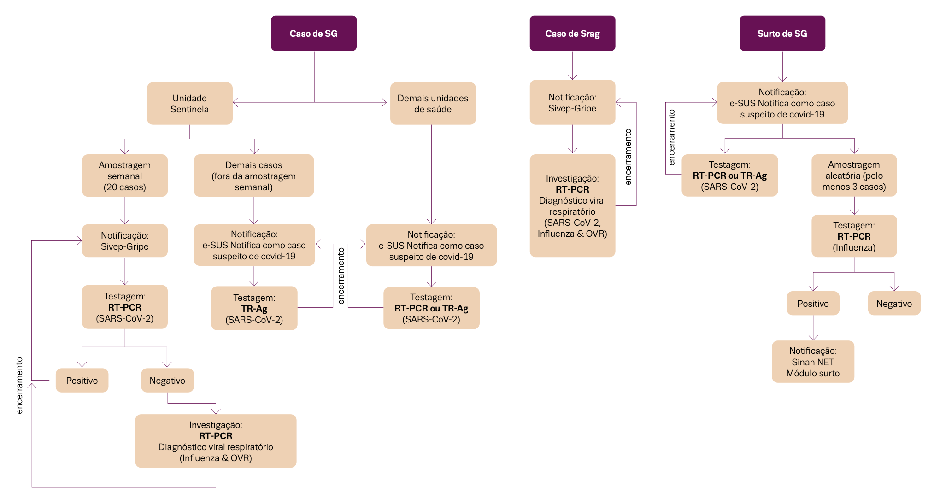
Figura 5 Fluxogramas da vigilância das síndromes gripais, a partir de um caso de síndrome gripal, caso de síndrome respiratória aguda grave ou surto de síndrome gripal de envio de dados entre as instâncias municipal, regional, estadual e federal Fonte: DPNI/SVSA/MS (2022).

Slide 38
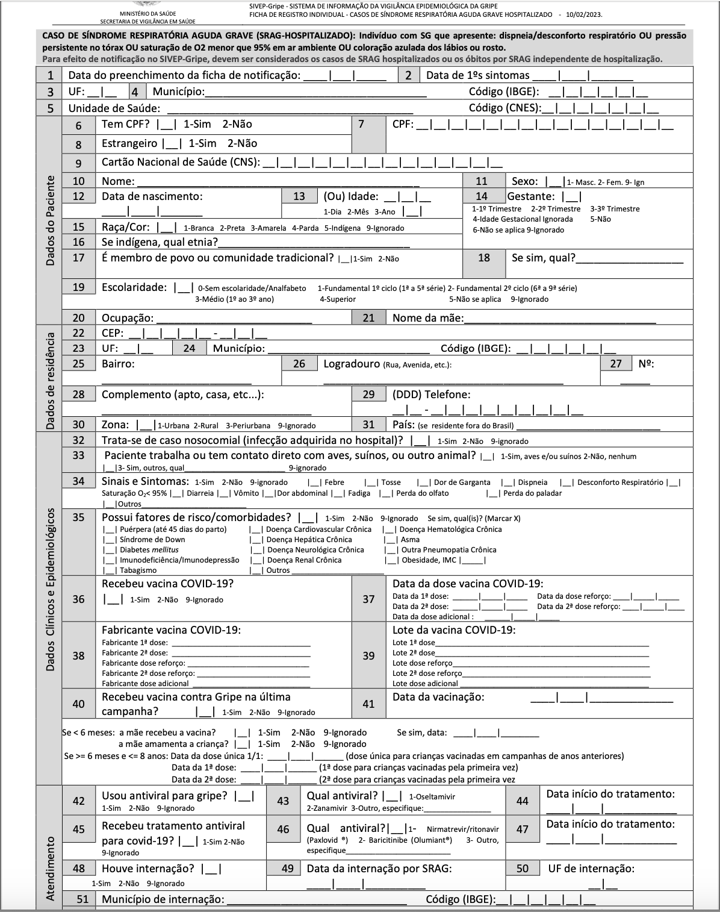
Ficha de Notificação - SRAG
98 campos
Dados:
- paciente
- residência
- clínicos e epidemiológicos
- atendimento
- laboratoriais
- conclusão
- vigilância genômica
Figura 6 Ficha de Registro Individual – Casos de Síndrome Respiratória Aguda Grave Hospitalizado Fonte: DPNI/SVSA/MS (2023).

Slide 39
Rede laboratorial de vigilância de vírus respiratórios
LACEN
Identificação do agente etiológico, tipagem e subtipagem
- Influenza
- COVID-19
- Outros vírus: vírus sincicial respiratório, rinovírus, adenovírus, parainfluenza e outros a depender da disponibilidade de testes laboratoriais
Processamento das amostras
Laboratórios de referência:
Caracterização antigênica e genética
Identificação de novos subtipos
Resistência à antivirais
Vigilância genômica de novas cepas de interesse de COVID-19
Notes:
‘c

Slide 40
Sistema de Informações Hospitalares do SUS - SIHSUS

Slide 41
Sistema de Informações Hospitalares do SUS - SIHSUS
SNCPCH – Sistema Nacional de Controle e Pagamento de Contas Hospitalares
Primeiros registros informatizados com o propósito de controlar o pagamento dos serviços prestados pelos hospitais contratados
INAMPS - DATAPREV
1976-77

Slide 42
Sistema de Informações Hospitalares do SUS - SIHSUS
1976-77
1979
Iniciado estudos para conformação de novo modelo de pagamento com base em procedimentos clínicos e cirúrgicos
SAMHPS – Sistema de Assistência Médico Hospitalar da Previdência Social Informações Hospitalares
AIH - Autorização de Internação Hospitalar

Slide 43
Sistema de Informações Hospitalares do SUS - SIHSUS
SAMHPS/AIH
Projeto piloto (2 anos) - implantado em Curitiba e expandido para outros municípios do Paraná
Teste de componentes, documentos, fluxos e mecanismos operacionais
1976-77
1979
1981

Slide 44
Sistema de Informações Hospitalares do SUS - SIHSUS
1976-77
1979
1981
1983-84
SAMHPS/AIH
Implantado progressivamente em todas as unidades federativas

Slide 45
Sistema de Informações Hospitalares do SUS - SIHSUS
SIH-SUS
Sistema vigente é renomeado
Passa a ser a forma exclusiva de remuneração/financiamento de internações hospitalares
1976-77
1979
1981
1983-84
1991

Slide 46
Sistema de Informações Hospitalares do SUS - SIHSUS
Descentralização do SIH-SUS
Principal objetivo: proporcionar aos gestores a realização do processamento e a administração das informações hospitalares dos estabelecimentos de saúde vinculados ao SUS localizados na área geográfica sob sua responsabilidade
Planejamento de ações e serviços de saúde
2006

Slide 47

Sistema de Informações Hospitalares do SUS - SIHSUS
Objetivos
Proporcionar o conhecimento do custo da hospitalização, tempo de permanência e evolução;
Possibilitar o conhecimento dos indivíduos hospitalizados, quanto aos aspectos clínicos e epidemiológicos;
Servir de base para o planejamento e adoção de ações específicas voltadas à organização de serviços e controle de doenças.
Desenvolvido para organizar o processo de remuneração das internações hospitalares financiadas pelo SUS Grande base de dados - abrange rede hospitalar pública, rede privada ou filantrópica - conveniada com o SUS

Slide 48
Sistema de Informações Hospitalares do SUS - SIHSUS
Registro administrativo que identifica o hospital, o paciente, os serviços executados durante a hospitalização e os profissionais envolvidos no cuidado, além de informar os valores pagos pela internação
Autoriza a internação hospitalar para a realização do procedimento
Não quantifica os pacientes internados e sim as internações cujo pagamento era efetuado pelo SIH-SUS
AIH - Autorização de Internação Hospitalar

Slide 49
Sistema de Informações Hospitalares do SUS - SIHSUS
Estabelecimento de Saúde Solicitante
Laudo
Órgão Emissor
Órgão emissor/autorizador
Prestador
Atendimento
Módulo Captação
(SISAIH01)
Gestor
Processamento
Relatório de valores brutos
Setor financeiro
Ministério da Saúde
Base de Dados
DATASUS
FIigura 7 Fluxo da AIH Fonte: Manual técnico do Sistema de Informação Hospitalar (2007)
BD Nacional
Disseminação

Slide 50
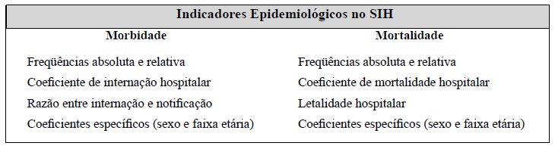
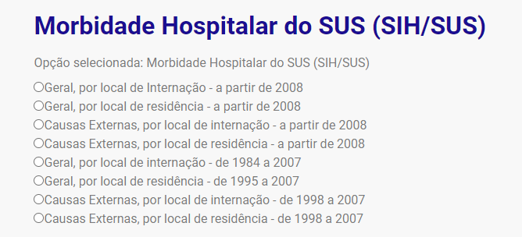

Sistema de Informações Hospitalares do SUS - SIHSUS
Uso das Informações
Fonte: Lessa et al., 2000
https://datasus.saude.gov.br/acesso-a-informacao/morbidade-hospitalar-do-sus-sih-sus/

Slide 51





